Slide 1

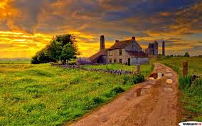
Мій родовід

Slide 2
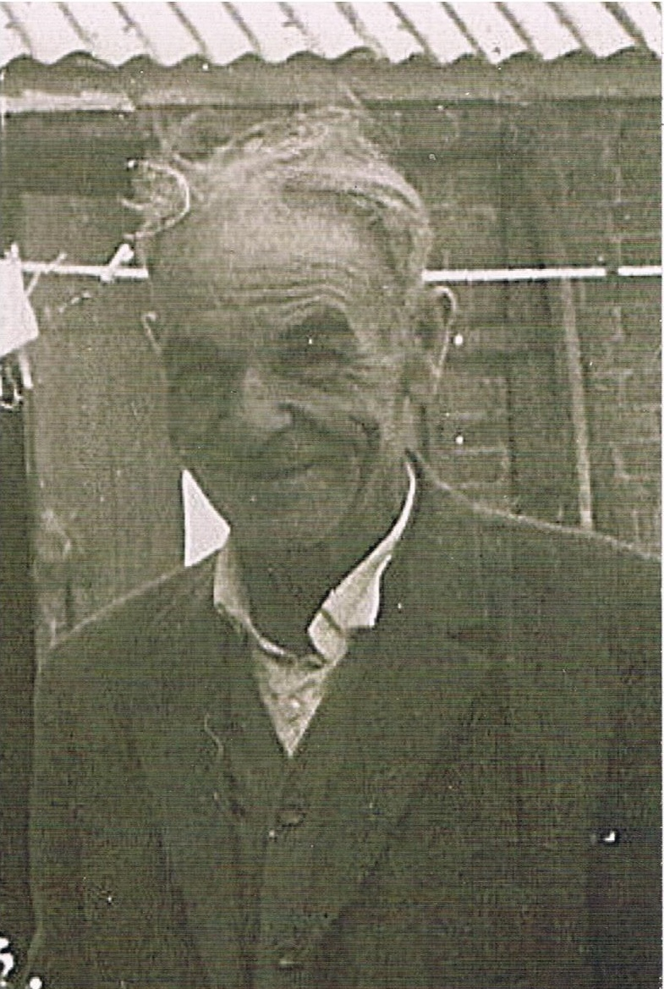
Прадідусь
Олександр

Slide 3
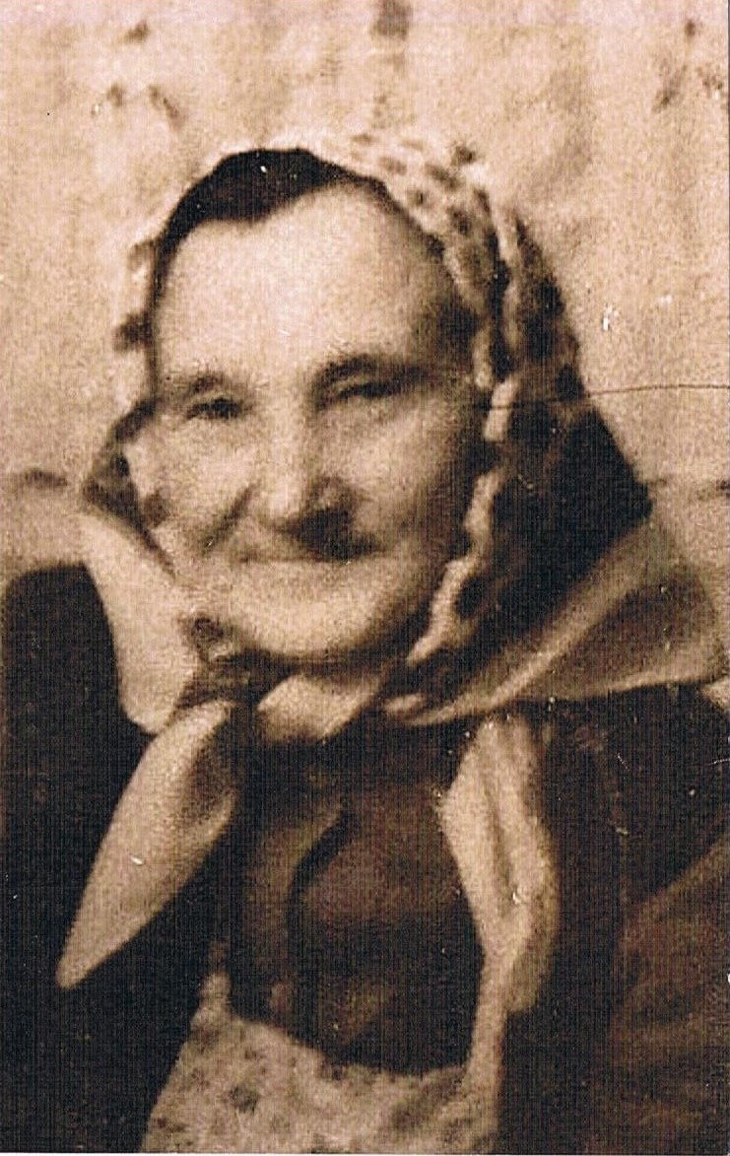
Прабабуся
Ольга

Slide 4
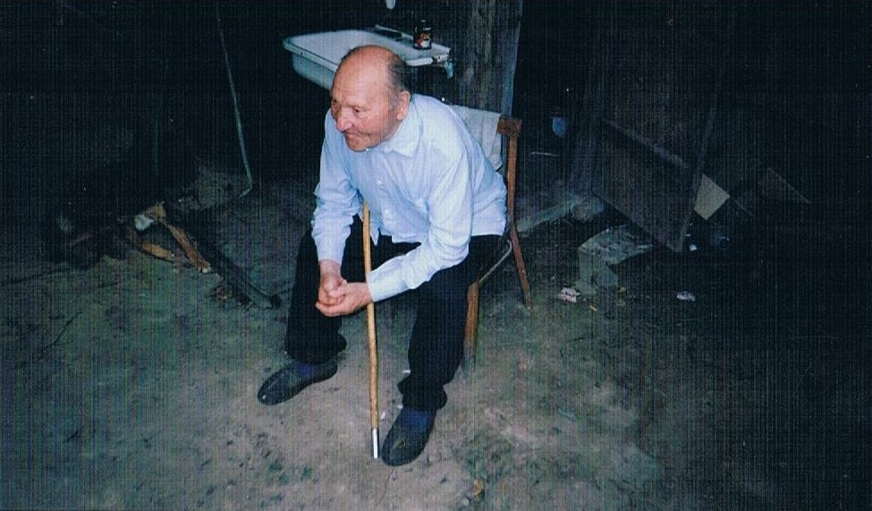
Прадідусь
Степан

Slide 5
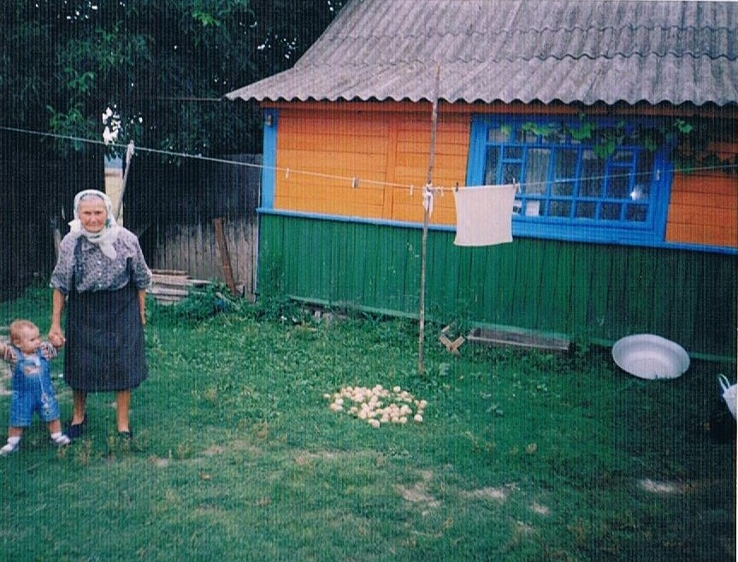
Прабабуся
Марія

Slide 6
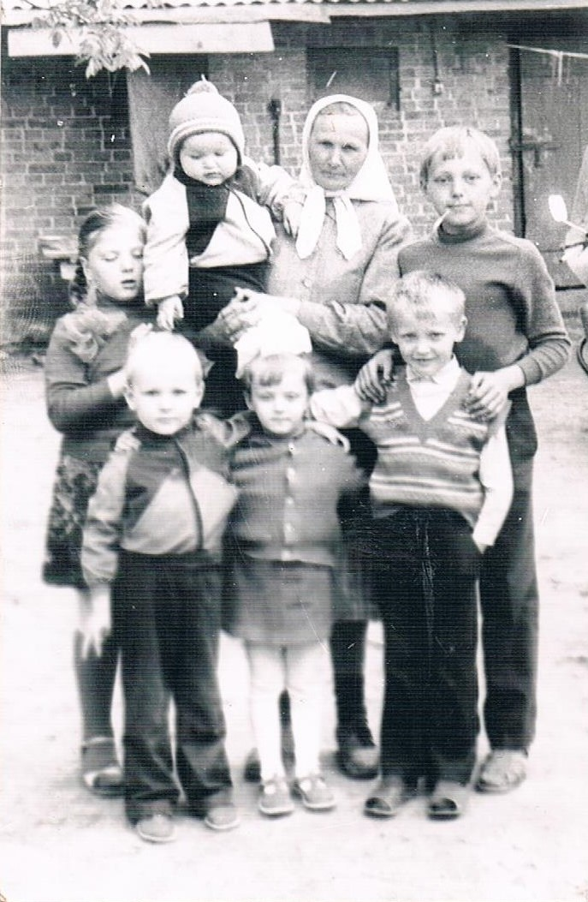
Прабабуся з
внуками

Slide 7
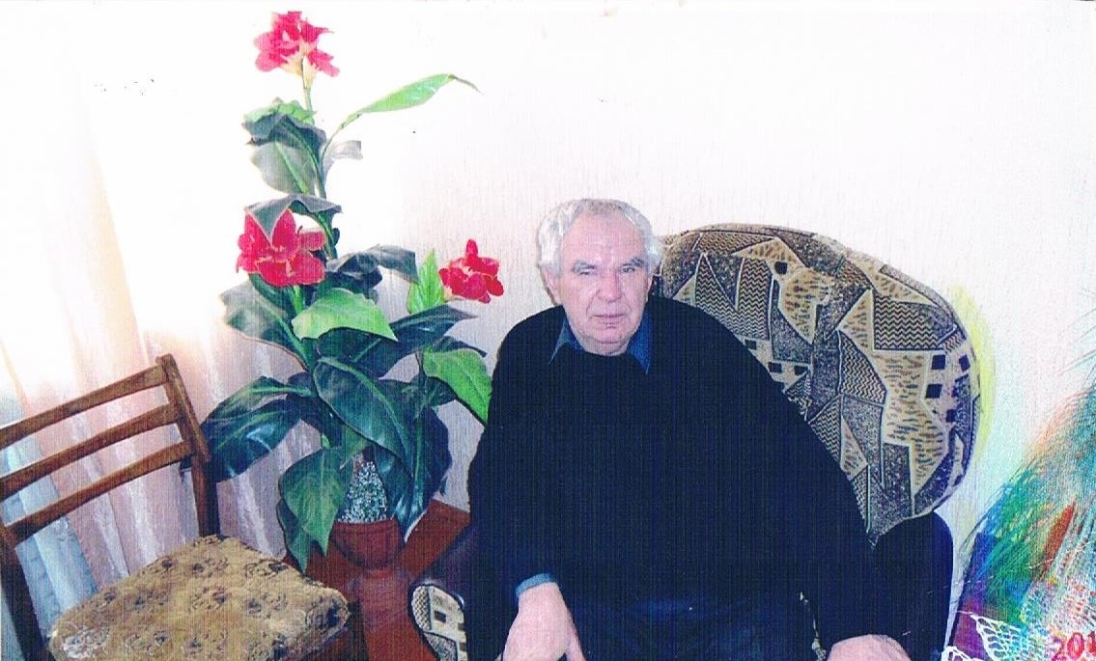
Дідусь
Діма

Slide 8
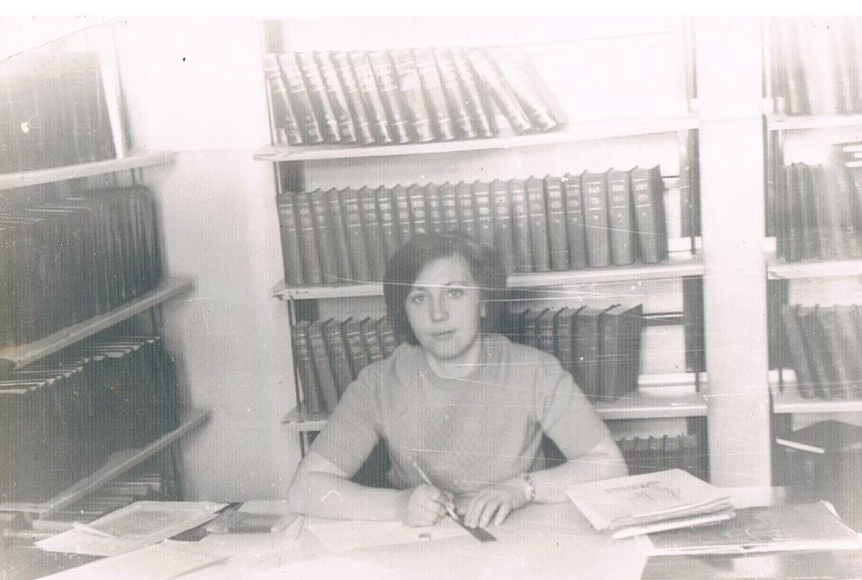
Бабуся
Оля

Slide 9
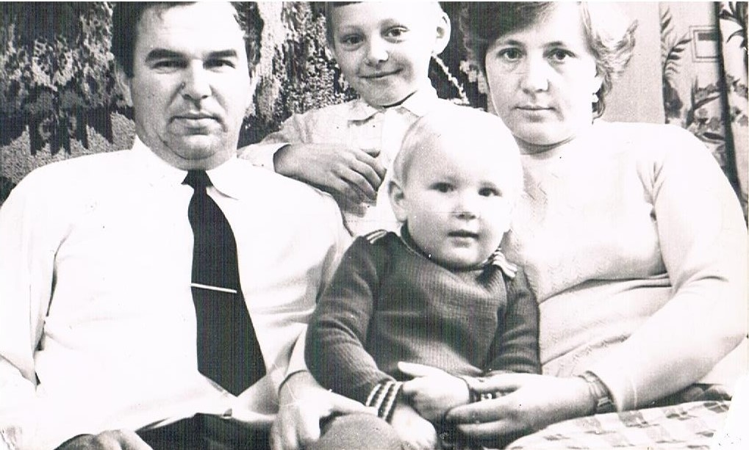
Сім’я
тата

Slide 10
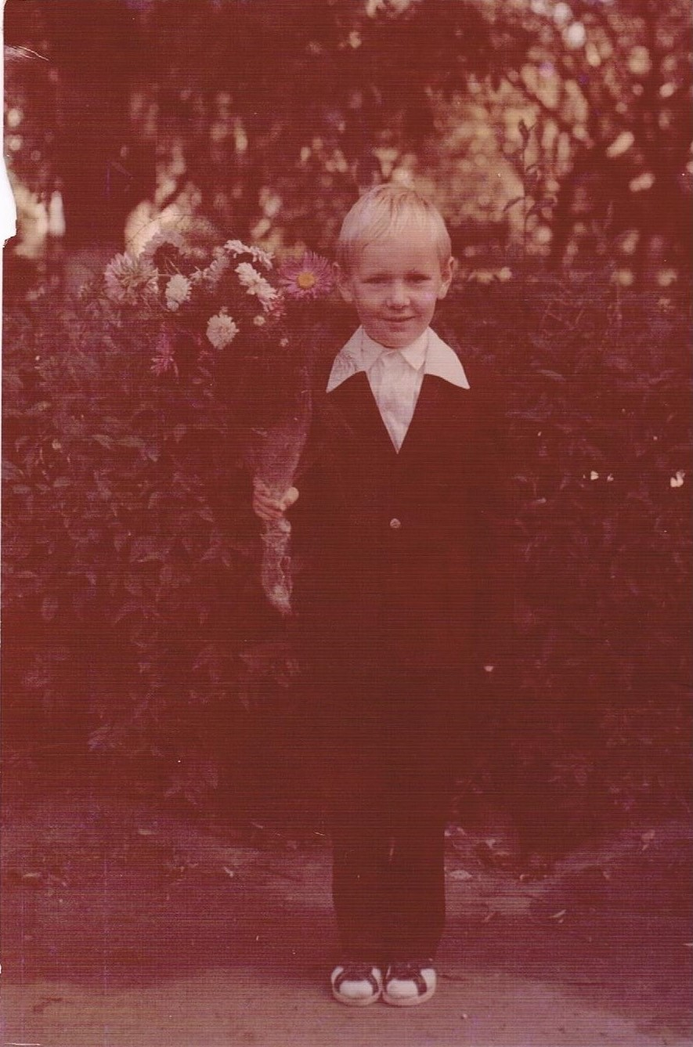
Тато – в
перший
клас

Slide 11
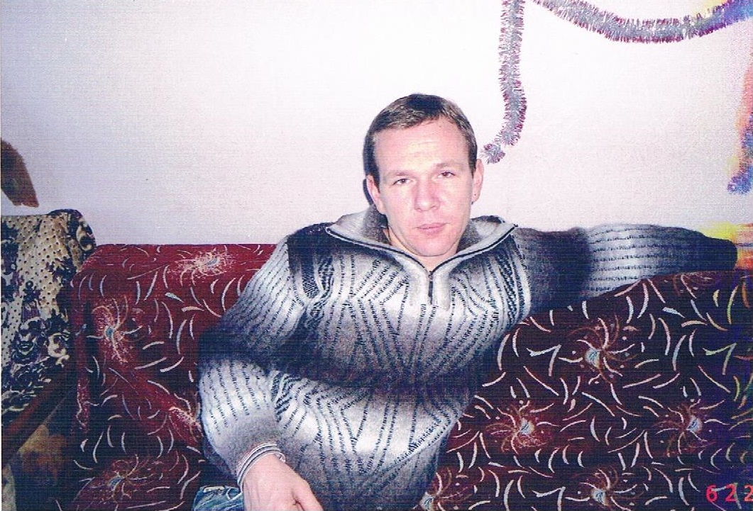
Тато
Юра

Slide 12
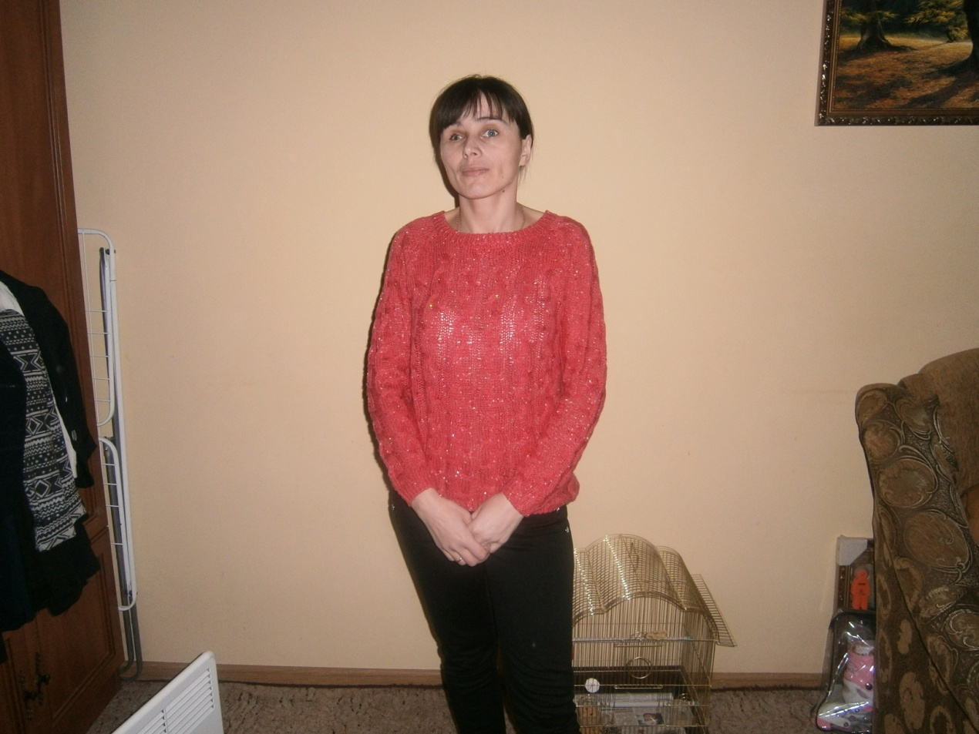
Мама
Валя

Slide 13
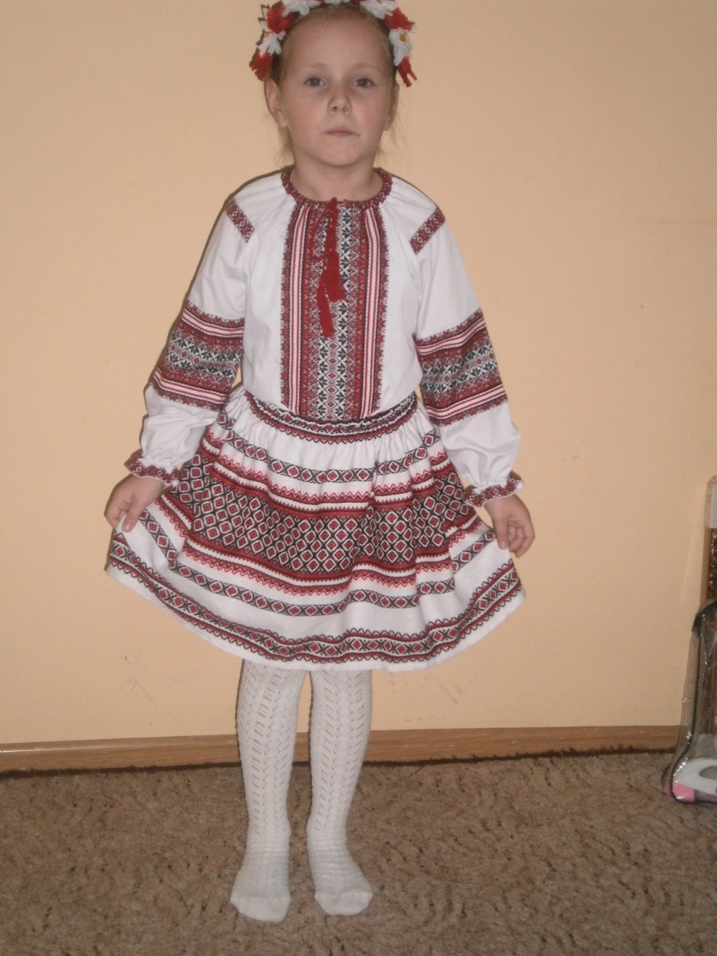
Іринка

